Slide 1


Programmation des Terminaux Mobiles CodeName One (ComboBox - Slider)
SUPPORT DE COURS
ESPRT MOBILE TEAM
ESPRIT

Slide 2
Prérequis
Les conteneurs (Container)
Les layouts (FlowLayout, BoxLayout)
Les composants graphiques (TextField, Button,Image)
Les évènements sur le bouton
Les alerts

Slide 3
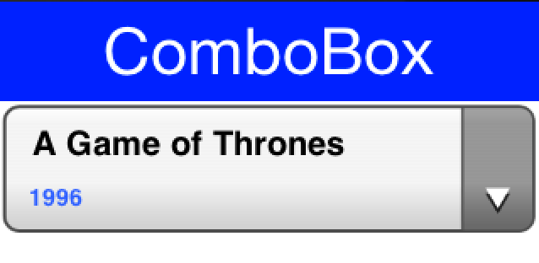
ComboBox

Slide 4
- Le ComboBox est une classe fille de la classe List (com.codename1.ui) public class ComboBox<T> extends List<T> - Le ComboBox permet de créer une liste déroulante pouvant contenir des données alphanumériques. - Ce composant est une combinaison d’une liste et d’un bouton où il n’est possible de choisir qu’un élément à la fois.
Definition

Slide 5
- Declaration et instanciation ComboBox myComboBox = new ComboBox(); - Ajout des éléments myComboBox.addItem(“Tunis”); myComboBox.addItem(“Sfax”); == OU BIEN DIRECTEMENT == ComboBox cb2=new ComboBox(new String[]{“CodenameOne”,“Titanium”,“Xamarin”});
Exemple

Slide 6
- void setSelectedIndex(int index) Permet de définir l’élément courant de la liste déroulante. Il faut passer en paramètre à cette méthode la position de l’élément à choisir. - int getSelectedindex() Retourne la position de l’élément sélectionné dans la liste déroulante. - Object getSelectedItem() Retourne l’élément sélectionné dans la liste déroulante.
Quelques méthodes

Slide 7

Slider

Slide 8
- Le Slider est une classe fille de la classe Label (com.codename1.ui) public class Slider extends Label - Le Slider permet d’indiquer la progression d’une opération en cours ou permettre à l’utilisateur de sélectionner une valeur sur une échelle (touch/arrows ) - Un Slider peut être horizontal (position par défaut) ou vertical et sa valeur peut être affichée sous forme de pourcentage ou de chiffre.
Definition

Slide 9
- Déclaration et instanciation Slider mySlider = new Slider(); - Définition des limites du slider mySlider.setMinValue(0); mySlider.setMinValue(10); - Rendre le slider interactive mySlider.setEditable(true);
Exemple

Slide 10
- void setProgress(int value) Permet d’indiquer la valeur de progression. - int getProgress() Retourne la valeur de progression actuelle du Slider.
Quelques méthodes

Slide 11
Exercice d’application

Slide 12
